Slide 1
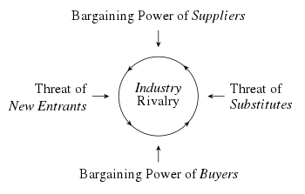
0. 경쟁 세력 모델
5세력 모델: Porter’s 5 force model
우리가 신규 경쟁자
나머지 부분을 3분할 하여 조사를 진행
대체재 ( 시장, 경쟁업체 포함 )
고객 / 사용자
공급자
후원(펀딩) 주체기관 / 단체
투자 기업 / 단체 / 개인
공급자
신규 경쟁자
대체재
우리 서비스
시장 조사
경쟁업체 조사
고객 / 사용자
사용층 조사
타겟팅

Slide 2
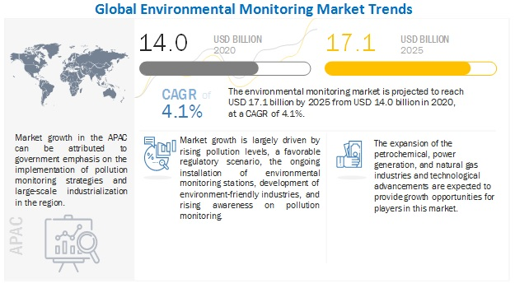
1. 대체재: 시장 조사: 환경 관련 시장
환경 모니터링(감시 / 제어 / 관련) 시장 규모
- by 마켓 앤 마켓: 국제 시장 분석 사이트
평균 연 성장률 4.1% 예측
-> 140억 달러 규모 (2020) -> 171억 달러 규모 (2025) 로 예측
주 원인
인구 팽창
지속적인 환경 관측 기구의 확대 및 추가 설치 ( ex; 풍량 관측소, 지진 관측소, 등)
친환경 사업 개발
증가하는 인식
공업으로 인한 환경오염
포인트
코로나 여파로 인한 경기 침체 -> 시장 성장에 제동
결론
장기적으로 볼 때, 성장 잠재력이 충분할 것으로 예상
Report 다 훑어봤는데 사실상 현 시기가 진입하기 좋은 시기는 아닌 듯
그니까 핵심을 “장기적으로 볼 때 성장 잠재력이 높다＂ 에 맞춰야 할 듯
https://www.marketsandmarkets.com/Market-Reports/environmental-monitoring-market-216846315.html

Slide 3




1. 대체재: 경쟁 업체 조사: 환경 관련 시장
빅워크 (Bigwalk)
빅워크 (Bigwalk)
iRecycle
By Earth911
기업 정보
구성원
1 – 10명 (4명)
기업 규모
정확한 규모는 확인 불가
3회 투자 유치
와디즈 펀딩 <- 약 5,000만원
신세계 I&C
포스코 기술투자
서비스 정보
종류
헬스케어 기반 사회공헌 소셜 플랫폼
특징
기업에서 운영하는 서비스가 이거 하나임
최근까지 꾸준히 업데이트 / 관리 (2020.08.11)
걸음 -> 포인트 -> 원하는 캠페인에 펀딩
외부 단체에서 펀딩 유치 + 자체 펀딩(ex: 와디즈)을 통한 펀딩 컨텐츠 마련
고유 기능에 집중: 캠페인 / 공유 ( + 랭킹)
자체 친구기능 없음
추가적 리워드: 업적에 따른 아이콘 보상
기업 정보
구성원
1 – 10명 (8명)
기업 규모
정확한 규모는 확인 불가
다양한 상품 보유
자체 환경 정보 웹페이지 운영
후원 / 기사 형태의 정보 제공
SNS 광고 대행
iRecycle 애플리케이션
서비스 정보
종류
카테고리 별 분리배출법 정보 제공 플랫폼
특징
비교적 상세하게 나뉘어져 있는 카테고리
분리수거 후 특정 수거 업체와의 연락 가능
내 주변 분리수거 업체 위치 정보 제공
분리수거 관련 뉴스 피드 제공
미국 겨냥 어플 -> 벤치마킹하기 적절치 않음
Forest: Stay focused는 관련 정보가 너무 없어서 기각
정보제공 기준 괜찮은 앱인 iRecycle을 조사 대상으로 선정
파랑 글씨: 장점
빨강 글씨: 단점
분석은 이정도로 하고 여기 장점들 + 우리 아이디어 -> 우리만의 차별점 도출 순서로 가면 될듯
https://www.rocketpunch.com/companies/ju-bigweokeu
https://earth911.com/advertise/#products

Slide 4
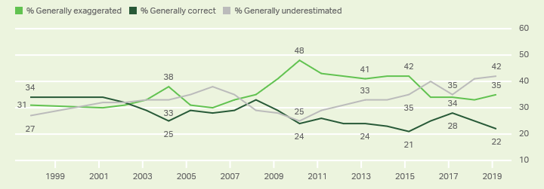
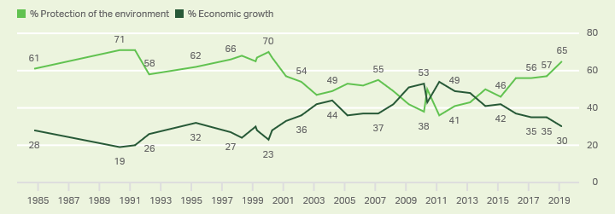
2. 고객 / 사용자: 사람들의 인식 조사
환경 모니터링(감시 / 제어 / 관련) 시장 규모
- by 갤럽(GALLUP): 여론 조사 및 컨설팅 기업(미국)
현재 지구온난화에 대해서 어떻게 생각하십니까?
과장되었다
정확하다
과소평가 되었다
둘 중 무엇이 더 중요하다고 생각하십니까?
환경 보호
경제 성장
핵심: 2010년대 이후 환경보호에 대한 사람들의 관심이 증가함
핵심: 2010년대 이후 사람들의 인식이 지속적으로 환경보호 방향으로 바뀜
Report 다 훑어봤는데 위 자료 외에는 달리 쓸 만한 자료 없음
“환경보호에 대한 사람들의 관심이 증가함” 을 뒷받침
https://news.gallup.com/poll/1615/environment.aspx

Slide 5
2. 고객 / 사용자: 사용층 조사 / 타겟팅: 실질적인 Survey 필요
구글 폼 등을 통한 실질적 조사가 필요함

Slide 6
3. 공급자: 투자 기업 / 단체 / 개인: 초기 자금 유치 방안
여러 방면의 가능성을 열어 둘 필요
1. 이전에 알아본 국가기관 발 투자 + 2. VC (벤처 캐피탈)
양쪽의 가능성을 열어 두겠다 정도만 해도 괜찮지 않을까 싶음

Slide 7
3. 공급자: 후원(펀딩) 주체기관 / 단체: 이후 펀딩 컨텐츠 공금에 관한 방안
빅워크 벤치마킹 + 우리가 전에 이야기했던 기관 자체 후원을 적절히 섞으면 될 듯

